Slide 1
Windows系统行为监控
报告人：李 国 玉
学 号：15S130244
专 业：计算机技术

Slide 2
系统功能介绍

Slide 3
系统功能介绍
流量监控主要是实现对IP,UDP,STMP等数据包的实时抓取。

Slide 4
系统功能介绍
注册表文件监控实现对系统运行的应用程序进程的操作文件，注册表的实时监控

Slide 5
系统功能介绍
锦城监控作为服务进程，监控新进程的创建，以及为注册表，文件监控提供服务。

Slide 6
系 统 实 现

Slide 7
系统实现要解决的难题！！！
1. 数据包捕获以及如何保证实时性（不会因为某一时间数据包数量过多而造成捕获阻塞）？
2.如何获取进程信息以及监测新建的进程？
3. 如何监控某一进程对注册表，文件的操作？

Slide 8
系统实现要解决的难题！！！
问题1解决方案：
通过微软提供的Winpcap实现对window上网卡的监控，捕获数据包；使用多线程，创建三个进程，分别负责数据包捕获，数据包解析，数据包解析记录存储。其中，线程通信中使用Google的protocalbuffer作为数据传输，加快的线程间数据的传递。

Slide 9
系统实现要解决的难题！！！
问题2解决方案：
1.通过设置系统钩子监听系统的消息，获取进程的创建消息来检测进程创建。
2.Window是提供给用户获取进程信息的API,通过获取进程快照，通过快照比对检测进程创建。（主要是检测方案一是否正确）

Slide 10
系统实现要解决的难题！！！
问题3解决方案：
·首先，通过远程线程代码注入技术实现监控代码对目标进程的注入。
·然后，监控代码通过修改PE文件中对一个的API入口实现对进程监控。

Slide 11
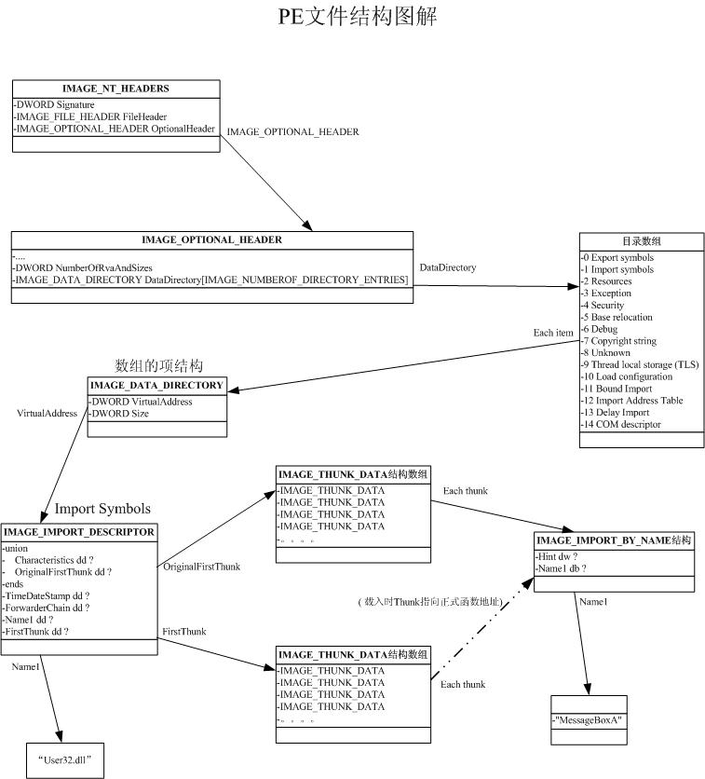
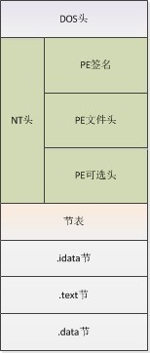

Slide 12
流量监控业务流程图

Slide 13
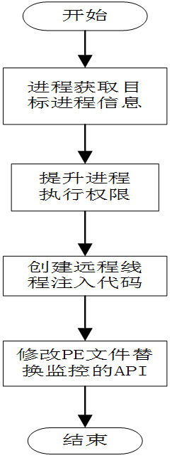
注册表，文件监控业务流程

Slide 14
系 统 异 常 处 理
1.监控进程异常退出或被系统杀死等情况。
解决这类问题，在系统实现时，将监控系统设计成以Windows系统服务的形式，有效解决监控程序执行时异常死亡问题。
2.对于系统的注册表，文件监控远程线程代码注入不成功的问题。
在系统实现时，我们发现代码注入并不是一定会成功的，而且失败频率很高，为了有效解决这一问题，在程序实现代码注入之前，我们先通过编程提高了程序权限，这样有效解决了这一问题。

Slide 15
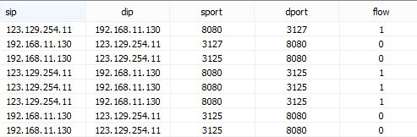
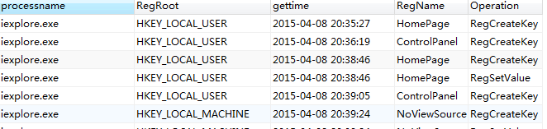
系统执行结果
流量记录截图
注册表监控记录截图

Slide 16
谢 谢

